Slide 1

DONNA HARAWAY

Slide 2
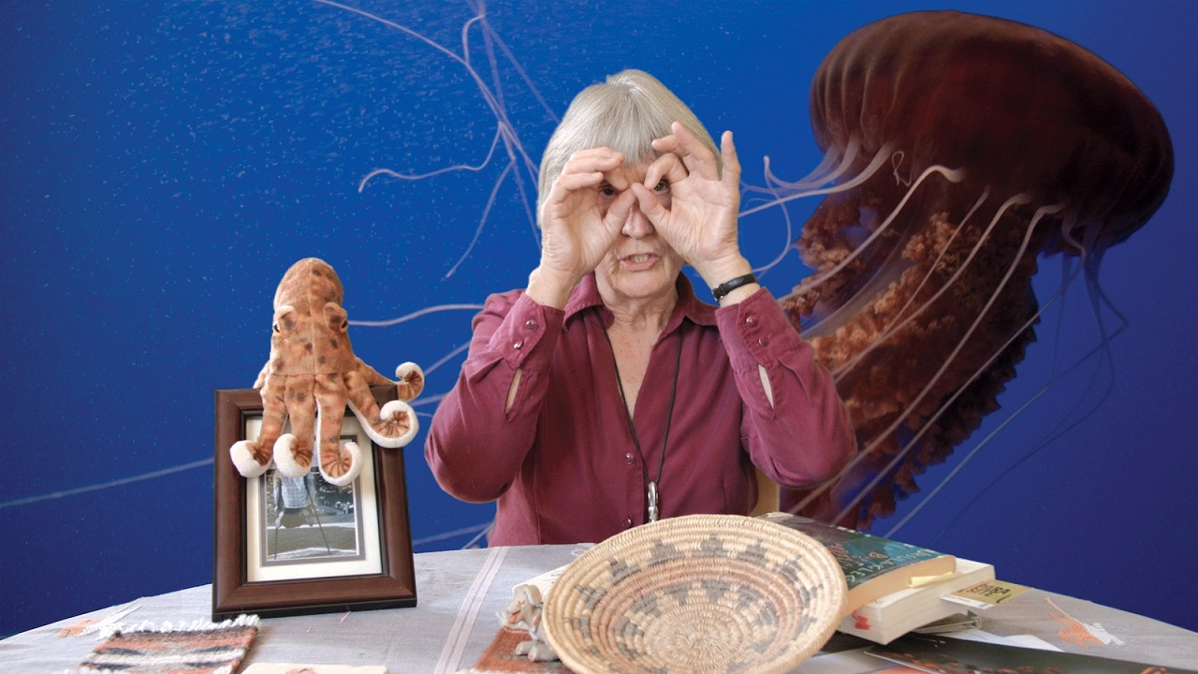
Donna Haraway
-Nació en EEUU, el 6 de Septiembre de 1944
-Académica en CIENCIA y TECNOLOGÍA (y profesora)
-Ecologista, feminista, amante de la tecnología (estudió zoología, filosofía e historia de la ciencia)

Slide 3
Relevante
Contexto del libro: Años 80
Miedo a la Máquina

Slide 4

01
02
03
Conceptos principales
04
05
06
Cyborg
Mujeres/Género
Trabajo
Tecnología
DICOTOMÍAS
Posibilidad

Slide 5
Contenidos de esta clase
Esta presentación incluye dos textos de Haraway “Manifiesto Cyborg” y “Seguir con el problema”, en conjunto con algunos contenidos explorados en el marxismo/feminismo
PRIMERA SECCIÓN:
ADAPTACIÓN Y RESISTENCIA AL CAMBIO

Slide 6

Manifiesto Cyborg
El Cyborg
Las posibilidades
LA IRONÍA COMO MÉTODO POLÍTICO Y LA ESCRITURA COMO NARRACIÓN TRANSFORMADORA

Slide 7
Manifiesto Cyborg
El Cyborg
Las posibilidades
-El manifiesto Cyborg que publicó durante los años 80, y define un cyborg como un híbrido entre la realidad social y una máquina ficticia: constante unión entre lo social y la ficción, y enfatiza sus efectos en las mujeres
-Intenta analizar los límites entre la tecnología y la corporalidad humana, en conjunto con el humano en general; la tecnología es como la continuación de nuestro propio brazo, se extiende con nosotros y ya la hemos asimilado. Ergo, un CYBORG, responde a la crisis de identidad vigente en nuestros tiempos, particularmente en los años 80 (donde la ciencia ficción y la realidad social comienzan a converger). Ser un CYBORG implica ser diferente, en un mundo que se hegemoniza.
-Todo es tecnológico, codificable, desde nuestra biología hasta nuestro lenguaje (ej; comunicarse tecnológicamente, en este caso, un emoji sería una evidencia de un código tecnológico que utilizamos para comunicarnos tecnológicamente).

Slide 8
El trabajo:
Nueva forma de analizar el trabajo: (CONOCER LA POSICIÓN ACTUAL)
Antes, el trabajo femenino era asociado al hogar, mientras que el masculino era el proveedor
El problema actual yace en la FEMINIZACIÓN (vulnerabilidad) de todos los trabajos, mientras que los masculinos son eliminados con mayor rapidez debido a las nuevas tecnologías
Por lo que las mujeres no sólo son vulnerables en trabajos pagados, si no que también se espera que mantengan a su familia (en conjunto con los trabajos no remunerados).
La mujer trabaja y no gana NADA a cambio (ej: con la producción de comida y la protección del agua)

Slide 9
HOMEWORK ECONOMY
HOMEWORK
Feminización del trabajo
División del trabajo
Trabajos que son DE mujeres según las normas sociales.
Trabajos se hacen “vulnerables”, incluyendo las posiciones “no vulnerables” masculinas.
La división internacional del trabajo, en conjunto con la creciente “desaparición del hombre”, se conecta con la creación constante de NUEVOS COLECTIVOS

Slide 10
Distintas familias como distintos tipos de capital
Familia nuclear
Familia Moderna
“Familia” de la “Homework Economy”
Dicotomía entre público/privado, burguesía blanca, siglo XIX
Controlada por instituciones económicas, circa Primera Guerra mundial, rasgos de feminismos
Ironía de mujer como proveedora, explosión de feminismos, pero explotando el género
La privatización económica/laboral y su utilización de la tecnología implica la eliminación de la vida pública

Slide 11
QUIEBRE
3. ¿Y la diferencia?
Bases
Este análisis comienza desde los roles de género, el trabajo, y el rol del desarrollo tecnológico en transformar el orden social
Esto es algo que, por ejemplo, el feminismo radical no toma en cuenta. (irónicamente logra lo que Occidente no puede, igualar a la mujer a su cosificación). TEORÍAS AUTORITARIAS
4. Análsis
2. Necesidad de un “lenguaje único”
El mundo actual NO es considerado natural, por lo que ya no hay vuelta atrás, “no sólo murió el “dios”, sino que también la “diosa””. “Mujer” está obsoleto (no hay nada natural que nos vincule), “Hombre” está desapareciendo, hace falta un nuevo discurso que lo analice.
En todas partes (feminismo, marxismo, familia nuclear) aparece esta necesidad, de una unión fabricada que absorbe

Slide 12
Debate tecnológico
Antes se podía asegurar donde terminaba la máquina y donde empezaba el hombre, ¿y ahora?
Antes la máquina NO ERA EL HOMBRE, existía el “fantasma” de la máquina, ahora el hombre no sólo es su herramienta sino que también es la evolución de aquella: MÁQUINAS PEQUEÑAS
TEMA CORPORAL
¿Si somos la herramienta, también seríamos el producto?
¿Dónde cae la alienación y la imaginación sobre el resultado en un mundo donde la división humano/máquina es tan diferente?
Entonces, se crea el concepto de CYBORG

Slide 13
Cyborg
3. Es un cuestionamiento existente que se debe aceptar
No es un sujeto, sino que simula las situaciones de las cuales el sujeto es sujeto
2. Metáfora que busca ir más allá de las identidades y lo conocido
4. Es una obligación feminista llegar a codificarlos, comprenderlos, ya que todo es transformable y moldeable, así deberíamos vernos también (el Cyborg es post-género)

Slide 14
Las dicotomías de Haraway:
Yo/Otro (yo soy muy poco, el otro es demasiado: cyborg)
Mente/Cuerpo
Cultura/Naturaleza
Masculino/Femenino
Civilizado/Primitivo
Realidad/Apariencia
Totalidad/Parte
Agente/Recurso
Creador/Creado (con las máquinas ya no se distingue cuál de estos es el hombre y cuál es la máquina)
Activo/Pasivo
Correcto/Incorrecto
Verdad/Ilusión
Total/parcial
Dios/hombre

Slide 15
Desafiar las dicotomías: los híbridos raros del Cyborg

Slide 16
“Un cyborg no reconocería el Jardín del Edén; no está hecho de barro y no sueña con regresar al polvo”
-No nace a partir de estas dicotomías occidentales
-No sueña con regresar a la “inocencia”
-No reconoce nuestros mitos fundantes, ya que es una fusión externa a ellos, nunca fue ellos, nunca soñará con ellos

Slide 17
Al conocer estas dicotomías, se conocen las “reglas”, y lo que debe ser transformado
El juego se gana cambiando sus reglas

Slide 18
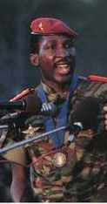
Posible ejemplo
Entonces,
¿Este enfoque es un “cyborg” en un contexto particular?
Fusión elementos de colonización/descolonización en un contexto descolonizador donde aquello era la dicotomía más relevante

Slide 19
Aquí todos sus argumentos cobran sentido, con la transformación de las reglas del juego
Avances tecnológicos caen en manos correctas. No hay que detenerlos, hay que cambiar su dirección.
Haraway no apoya el “renacer”, sino la regeneración
Mujeres conocen las reglas del juego y lo pueden cambiar a su favor
Los humanos y las máquinas evolucionan juntos
Llamado a NO DEPRIMIRSE , ESPERANZA. Si el hombre es una categoría occidental que los distingue de mujeres, bárbaros y animales, deben haber fusiones en conjunto con las máquinas para lograr una auténtica “inflación de la diferencia”
Cuerpo y cambios tecnológicos; implicancias en distintos grupos marginalizados.
“Networking” para avanzar como feministas y reescribir el trabajo, el valor, la economía
El marxismo y su feminismo buscó unir a través de sus conceptos, pero Haraway es una amante de la diferencia

Slide 20
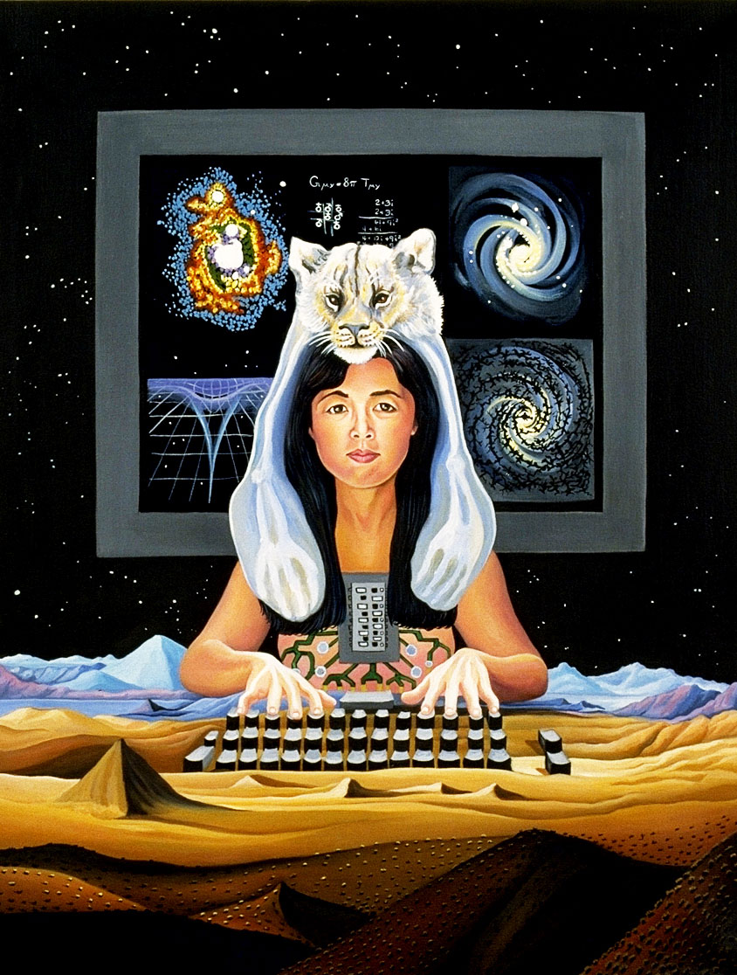
FUSIÓN
MONSTRUOS
RAREZAS

Slide 21
Escritura y narración
LOS MONSTRUOS: Reescribir el rol, el sentido y la dirección
Dos ejemplos clave:
La Malinche (ES la madre, no había una antes que ella, tema de la COLONIZACIÓN y la complejidad de la identidad)
Los centauros (griegos/polis y Harry Potter → viven fuera)
LA ESCRITURA ES LA TECNOLOGÍA DE LOS CYBORGS
ESTÁ EN CONTRA DE UN SOLO LENGUAJE

Slide 22
El cyborg llama a un cambio político
Un monstruoso, rarísimo, mundo sin género, sin orígenes en estas categorías occidentales que han dañado a tantos y que han limitado tanto la exploración de lo que implica el humano

Slide 23
El libro en inglés se llama “Manifesto FOR Cyborgs”

Slide 24
“No es sólo que la ciencia y la tecnología son medios posibles para una gran satisfacción humana, así como una matriz de complejas dominaciones, sino que la imaginería del ciborg puede sugerir una salida del laberinto de dualismos en el que hemos explicado nuestros cuerpos y nuestras herramientas a nosotras mismas. No se trata del sueño de un lenguaje común, sino de una poderosa e infiel heteroglosia. Es una imaginación de un hablar feminista en lenguas que llenen de miedo a los circuitos de los supersalvadores de la nueva derecha. Significa al mismo tiempo construir y destruir máquinas, identidades, categorías, relaciones, historias del espacio. A pesar de que los dos bailan juntos el baile en espiral, prefiero ser un ciborg que una diosa.”

Slide 25
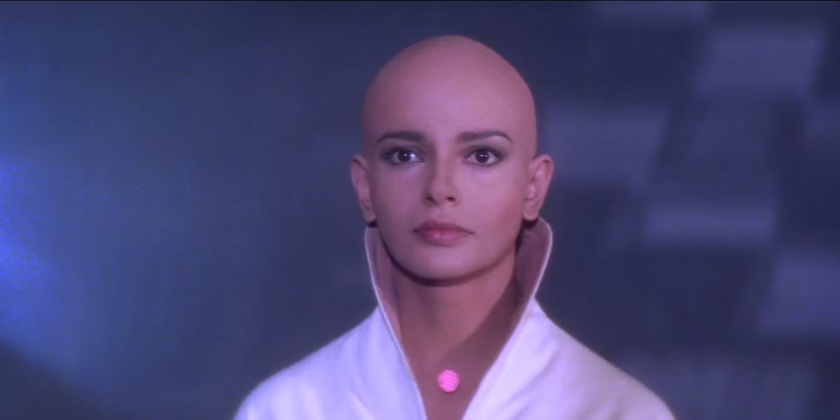
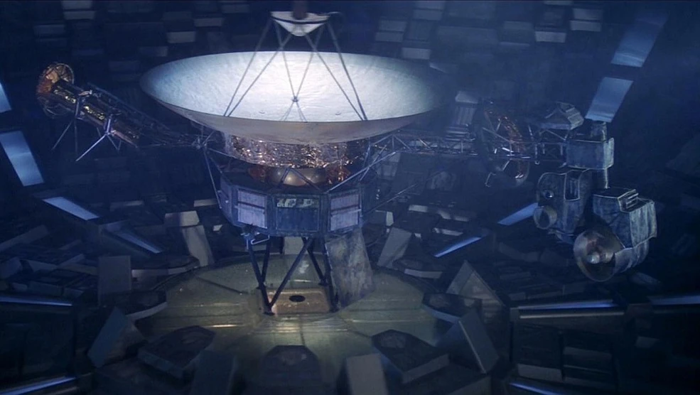
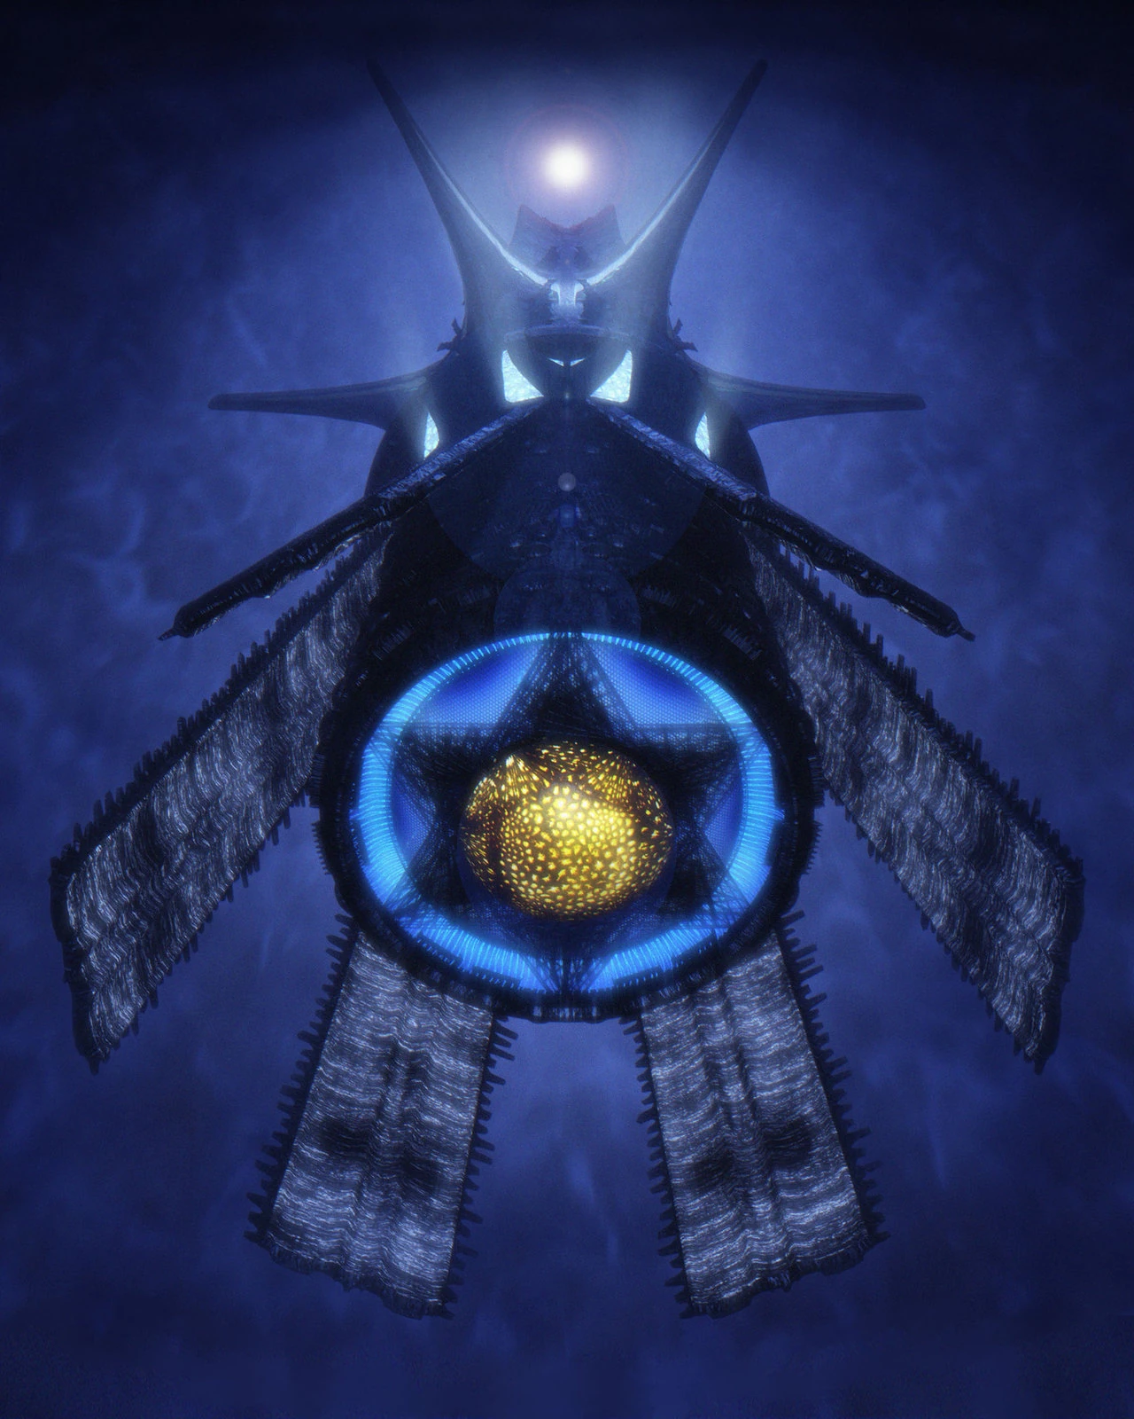
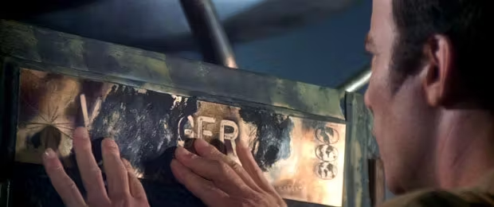
Ejemplo
Star trek: https://youtu.be/r-0e3b3o3r0?feature=shared

Slide 26
Una de las variantes harawayanas
XENOFEMINISMO
Enfoque ambientalista en el “Niño futuro”
Crítica al ecofeminismo
Categorías Occidentales
Regresa al rol de capital humano/reproductivo a la mujer, como gestante
Mujeres como Capital Humano
Valoración del futuro sobre el presente

Slide 27
Actividad
Discusión en torno a dicotomías → ¿Cuándo y cómo se logra escapar de estas?
-Apruebo/Rechazo
-Allende/Pinochet
-Colo Colo/Universidad de Chile
-Bilz/Pap
*U otros ejemplos donde se podría analizar este “escape” de la dicotomía mediante su fusión (la sátira, objetos, etc)
*Las dicotomías y oposiciones tienen un rol relevante en antropología (ej: la linguistica)

Slide 28
Segunda parte
El Cthulluceno

Slide 29
Arte con microbios
“Cuerpo extendido” de Sonja Baumel
“El cuerpo no termina en la piel”

Slide 30
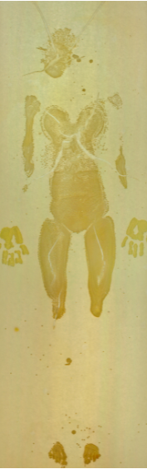
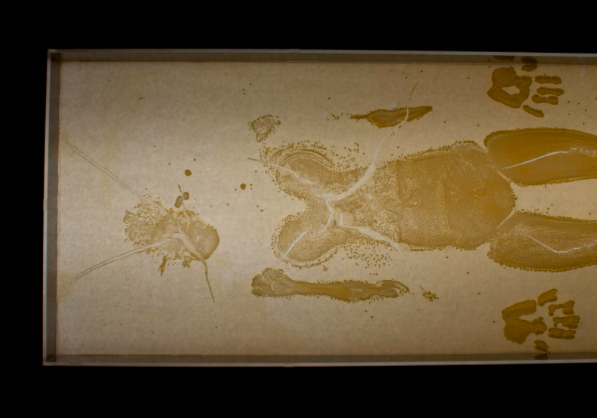
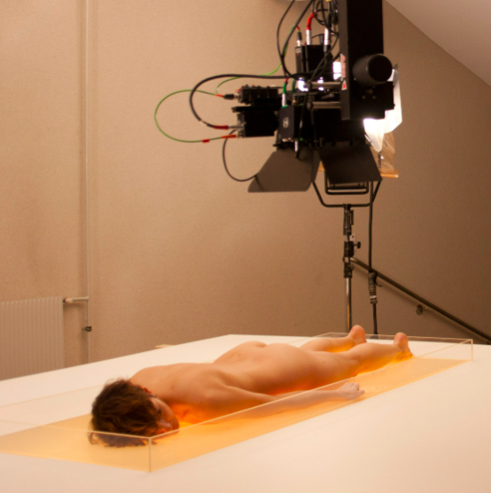
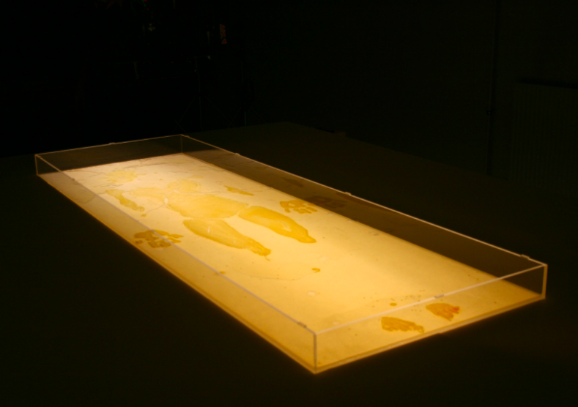

Slide 31
Expansión y la centralización en el humano: en el ANTROPOCENO

Slide 32
→ Haraway indica que una parte sumamente relevante del mundo “Queer” (fuera de la normativa) le corresponde a dos subcategorías; los animales de compañía y los CYBORGS), y su valor se determina por la evolución y diferenciación genética (el cyborg es cercano al humano, pero se diferencia, ergo es cyborg, y el animal acompañante es cercano al humano, pero es diferente, ergo es animal acompañante). Entonces, en un mundo antropoceno, el valor de un microorganismo es determinado según su aporte DESDE lo humano, cayendo en un constante ciclo colonial de analizar las especies, y los cyborgs según su utilidad laboral para el humano.
→ Se deben establecer parentescos “raros” (Queer), que representen las relaciones fuera del antropoceno y de la utilidad para el humano, el valor del trabajo de lo no-humano no debe ser analizado desde lo humano. El antropoceno y su enfoque, en conjunto con el modelo económico que permite aquello, explica la crisis ecológica, y se debe buscar una solución en el CTHULLUCENO

Slide 33
Cthulluceno
Concepto (combinación entre dos raíces griegas) desarrollado en el texto “Seguir con el problema”. Esto toma en cuenta la base de que el planeta sufre un daño irreversible, por lo que el discurso debe perder el enfoque en el humano, y generar parentescos en el Cthulluceno implica los híbridos con máquinas y animales previamente mencionados.
“Espaciotiempo para aprender a seguir con el problema de vivir y morir con respons-habilidad en una tierra dañada” “

Slide 34
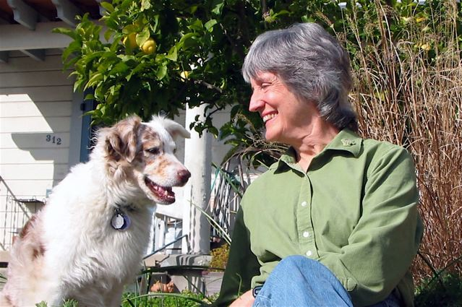
Enfoque animalista/ecologista y el desarrollo de las discusiones:
https://youtu.be/XXaUPJ6HU3w?feature=shared

Slide 35
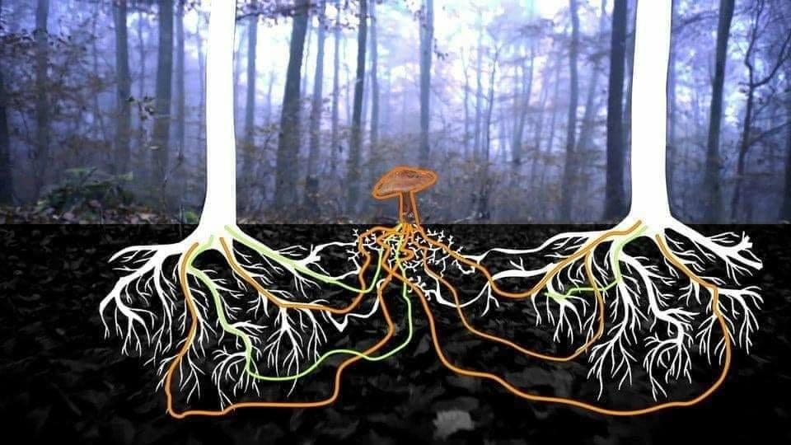
El hongo es el futuro (conexiones y beneficios)

Slide 36
Ejemplos:
→La artista Björk, innovadora de la música, dice en una entrevista que no comprende cómo alguien puede decir que la música techno no tiene alma, y que culpan a la computadora; “si no tiene alma es porque nadie la puso ahí, no es la culpa de la herramienta”
¿Si el humano pone el alma en la máquina, se enfoca simplemente en el humano? ¿Esto se enfoca en el humano o busca un híbrido desde la máquina? ¿Es perteneciente al antropoceno que la máquina requiera “vida” del humano? ¿Del artista? ¿Cual es el rol del artista en el cyborg? ¿Capitaliza del cyborg? ¿Cual es el rol del artista en el Cthulluceno y el mundo cyborg? ¿CUAL ES LA SIGNIFICANCIA DE QUE LA HERRAMIENTA NO TIENE LA CULPA? (¿le otorga inocencia o le quita autonomía?)

Slide 37
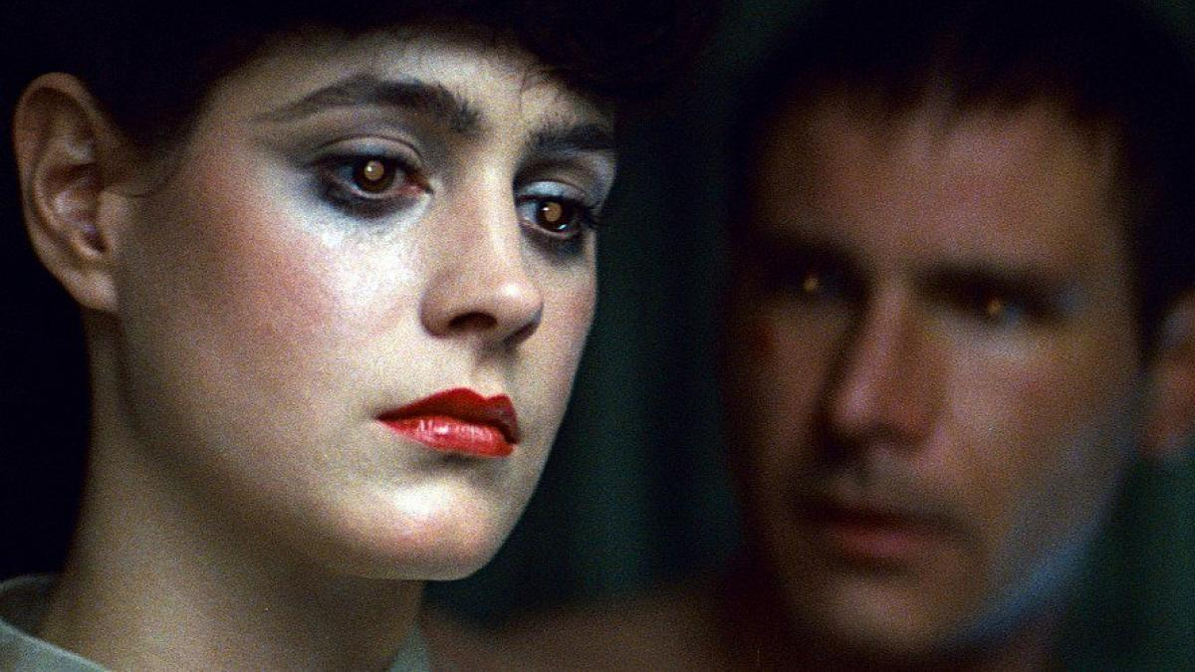
Ejemplos:
BLADE RUNNER: Diferenciación y uso de los “replicantes”

Slide 38

Gracias

